Slide 1
دمج مهارات الصف السادس موضوع الرمال

Slide 2
مهارات الصف السادس
1/ الملاحظه 6/ بناء الفرضيات
2/ طرح الاسئله 7/ التفسير
3/التذكر 8/الاستنتاج 4/ الخرائط الذهنيه 9/اصدار الحكم
5/ مخطط عظم السمكه 10/ البحث العلمي

Slide 3
منشط استكشافي

Slide 4
ساتحدث عن مجموعه من المعلومات عن المملكه العربيه السعوديه
يوجد بها كمية ضخمه من الرمال يوجد وفي مناطق متعدده في الجنوب والوسط والشمال وأسماء
المناطق عديده منها الربع الخالي والنفوذ الكبير والدهناء ومملكتنا في قارة اسيا
هذه المعلومات ممكن ان تلخص وتوضح في رسمه مثل التي سنشاهدها الان

Slide 5
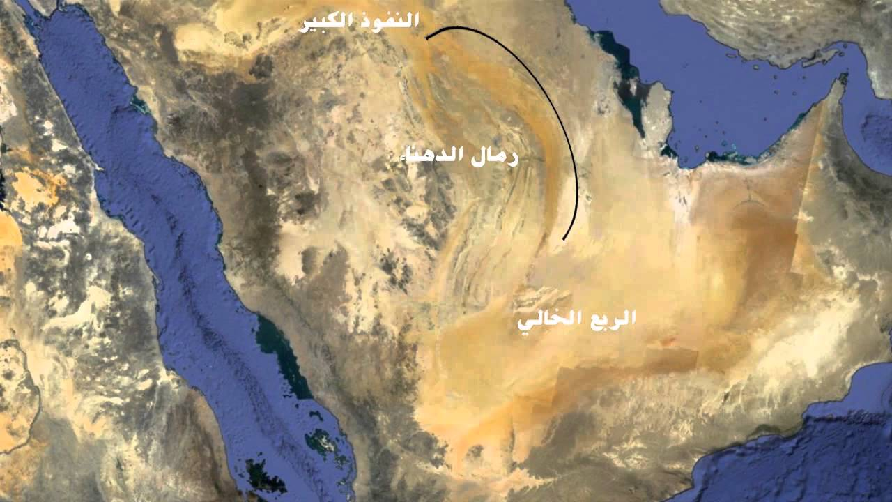

Slide 6
من المعلومات التي حصلنا عليها بعد مهارة الملاحظه وطرح الاسئله نستطيع تلخيص المعلومات في رسمه تسمى الخرائط الذهنيه

Slide 7
مهارة الخرائط الذهنيه
هي وسيله لتلخيص الأفكار والمعلومات في رسم توضيحي يسهل تذكرها ومراجعتها وذلك باستخدام الفروع والصور والألوان في التعبيرعنها في ورقه واحده بشكل منظم ومركز

Slide 8
استخدمي مصادر مختلفه

Slide 9
ارسمي خريطه ذهنيه وسجلي فيها جميع المعلومات التي جمعتيها عن الرمال

Slide 10
مهمه منزليه
ابدعي في خرائط عن الرمال

